Slide 1

ATTIVITÀ DI DONAZIONE
CELLULE STAMINALI EMOPOIETICHE
Report di attività IBMDR 2012

Slide 2
DONATORI E LIVELLO DI INDAGINE GENETICA
N° donatori x 1.000
Iscritti totali
HLA AB
HLA ABDR
HLA AB DRB1
Dimessi
Report di attività IBMDR 2012

Slide 3
DONATORI ADULTI IN ITALIA
* Dati ISTAT 2010
228.680
46.432
29.029
21.332
9.583
Index: potenziali donatori per 1.000 abitanti
Report di attività IBMDR 2012

Slide 4
ISCRIZIONI E DIMISSIONI NEL REGISTRO
nuovi iscritti
dimessi
Report di attività IBMDR 2012

Slide 5

BILANCIO POTENZIALI DONATORI PER REGIONE
* Fra i dimessi non sono stati conteggiati i donatori sottoposti a prelievo di CSE
Report di attività IBMDR 2012

Slide 6
CAUSE DI DIMISSIONE DEI DONATORI IBMDR
Raggiunti limiti di età
Ritiro consenso
Inidoneità
Irreperibilità
Report di attività IBMDR 2012

Slide 7
ETÀ DEI POTENZIALI DONATORI IBMDR
18-25 anni
26-35 anni
36-45 anni
46-54 anni
Report di attività IBMDR 2012

Slide 8
DONAZIONI IBMDR
Report di attività IBMDR 2012

Slide 9

CARATTERISTICHE DONATORI IBMDR
Età mediana: 33 anni
F = 44
M = 114
Fasce di età
72%
28%
Report di attività IBMDR 2012

Slide 10
BANCHE E INVENTARIO UNITÀ SANGUE CORDONALE
Banca operativa
Banca che, ad oggi, non invia dati SCO
Report di attività IBMDR 2012

Slide 11
UNITÀ SCO RILASCIATE NEL CORSO DEL 2012
Report di attività IBMDR 2012

Slide 12
RICERCHE ATTIVATE
per pazienti nazionali
per pazienti internazionali
Report di attività IBMDR 2012

Slide 13
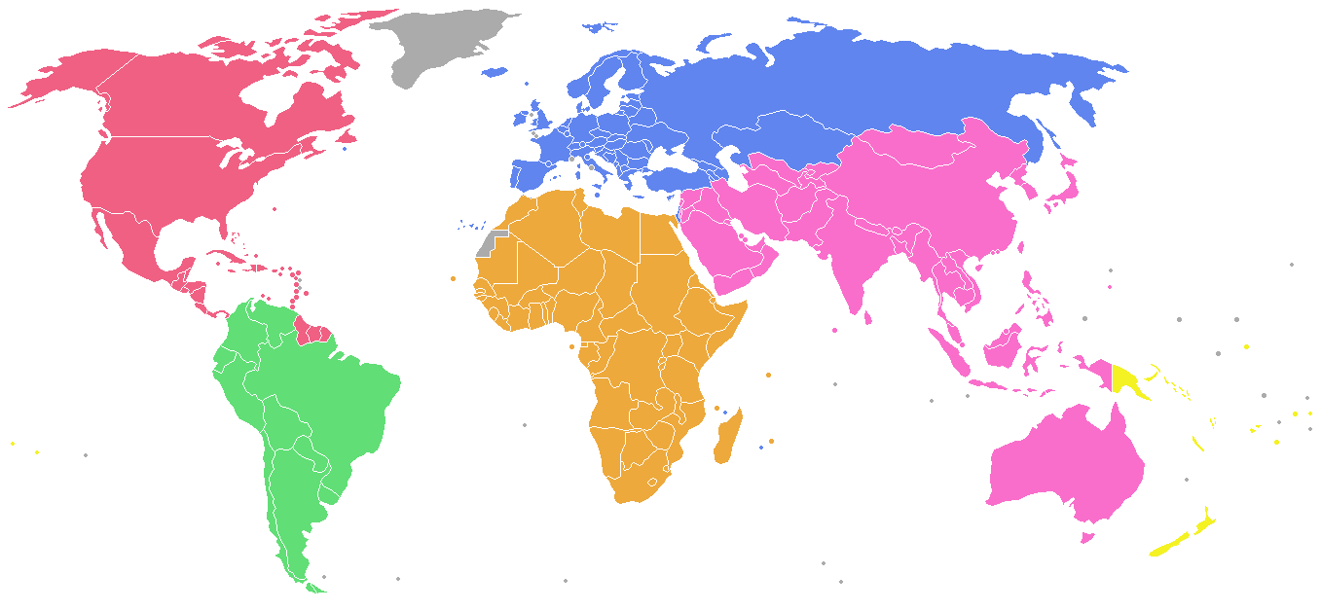
PRIME DONAZIONI E LORO DESTINAZIONE
5
7
38
2.451
5
168
8
4
1
11
4
Dettaglio distribuzione in Europa
Tot: 2.844
Report di attività IBMDR 2012

Slide 14
DESTINAZIONE UNITÀ SCO ITCBN
16
1
460
119
13
5
3
6
10
4
4
11
2
Dettaglio distribuzione in Europa
Tot: 654
Report di attività IBMDR 2012

Slide 15
FASCE DI ETÀ DEI PAZIENTI IN RICERCA
Minori di 18 anni
46-55 anni
18-45 anni
56-65 anni
Maggiori di 65 anni
Report di attività IBMDR 2012

Slide 16
TRAPIANTI DI CSE COORDINATI DALL’IBMDR
881
887
874*
810
806
644
474
Da MUD adulto per pazienti nazionali
Da MUD adulto per pazienti internazionali
Da SCO per pazienti nazionali
Da SCO per pazienti internazionali
* Registrazione dati di trapianto con unità SCO in corso
Report di attività IBMDR 2012

Slide 17
PROVENIENZA CSE PER PAZIENTI ITALIANI
DONATORI ADULTI
SCO
Donatore registro italiano
SCO rete italiana (ITCBN)
Donatore extraeuropeo
SCO extraeuropea
Donatore europeo
SCO europea
Report di attività IBMDR 2012

Slide 18
TRAPIANTI DI CSE DA NON CONSANGUINEO
757
776
742
648
656
493
504
430
382
339
251
246
259
CSE da Midollo osseo
CSE da Sangue periferico
Sangue placentare
Report di attività IBMDR 2012

